Slide 1
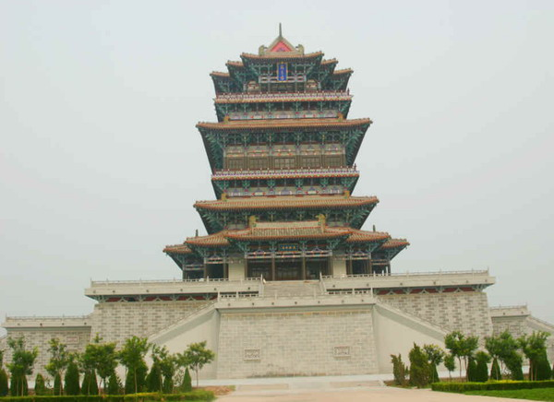
登鹳雀楼
相关资料
学习方法
课文
生字词
理解课文
古诗新唱
作 业

Slide 2
鹳雀楼
旧址在山西省的永济县。因为经常有一种形状像鹤的鹳鸟停留在上面，所以叫做鹳雀楼。楼一共三层，在楼上可以望见雄伟的中条山和浩浩荡荡的黄河，是当地的名胜。唐代有位著名的诗人叫做王之涣，他登上这座鹳雀楼后感慨万分，写下了千古传诵的诗章：《登鹳雀楼》。
首页

Slide 3
古诗学习方法
一、读（熟读能诵）
二、看（课文插图）
三、想（想象画面）
四、唱（古诗新唱）
首页

Slide 4
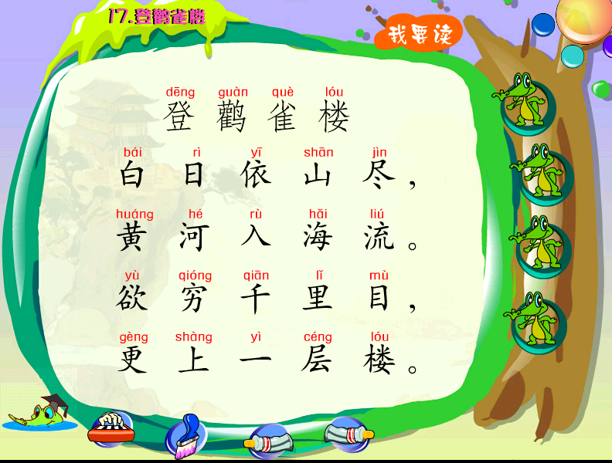
PPT课件：www.1ppt.com/kejian/ 语文课件：www.1ppt.com/kejian/yuwen/
数学课件：www.1ppt.com/kejian/shuxue/ 英语课件：www.1ppt.com/kejian/yingyu/
人教版一年级语文上册：www.1ppt.com/kejian/yuwen/138/
人教版二年级语文上册：www.1ppt.com/kejian/yuwen/160/
人教版三年级语文上册：www.1ppt.com/kejian/yuwen/161/
人教版四年级语文上册：www.1ppt.com/kejian/yuwen/162/
人教版五年级语文上册：www.1ppt.com/kejian/yuwen/163/
人教版六年级语文上册：www.1ppt.com/kejian/yuwen/164/
人教版七年级语文上册：www.1ppt.com/kejian/yuwen/165/
人教版八年级语文上册：www.1ppt.com/kejian/yuwen/166/
人教版九年级语文上册：www.1ppt.com/kejian/yuwen/167/
学习方法
首页

Slide 5
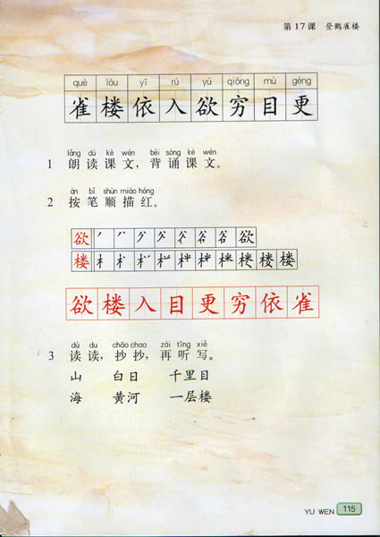
山 白日 千里目
海 黄河 一层楼
首页

Slide 6
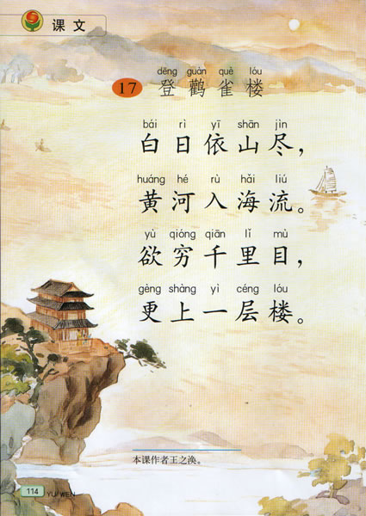
白日：
落山的太阳。
依：
挨着、靠着。
尽：
完
欲：
想要
穷：
尽
目：
眼睛
千里目：
指看到更远的地方
更：
再

Slide 7
想要看到更远的地方，就要再登上一层楼。
登山鹳雀楼，看见大阳依着群山落下去了，黄河的水正滚溯流向大海。
首页

Slide 8
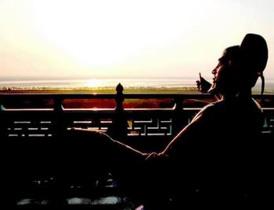

登鹳雀楼
王之涣
白日依山尽，
黄河入海流。
欲穷千里目，
更上一层楼。
首页

Slide 9
作业：

